Slide 1

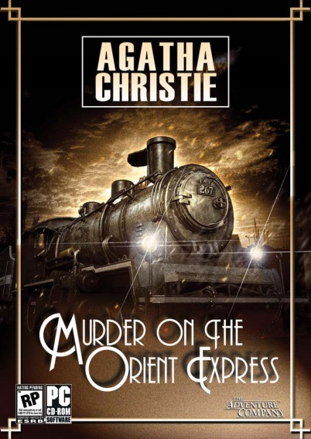
Teamwork OOP
Game: RPG
Team “Agatha Christie”
Telerik Software Academy
academy.telerik.com

Slide 2
Game features
Menu with 4 options
Heroes
Monsters
Battle
Sound

Slide 3
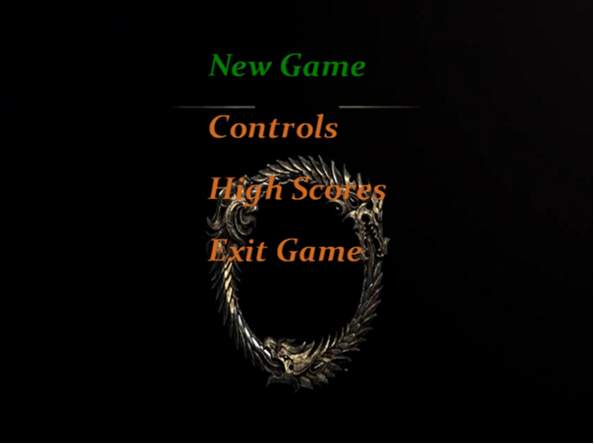
In game features

Slide 4
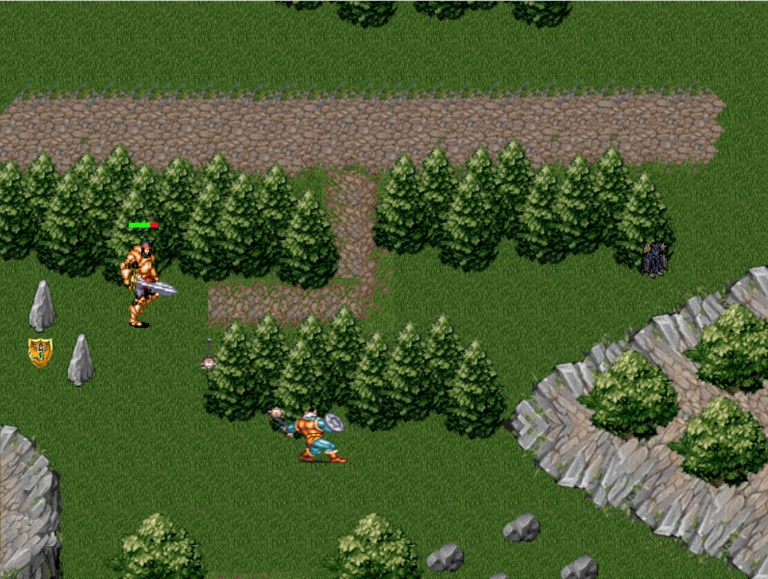
More in game features
Hero
Monster
Monster

Slide 5
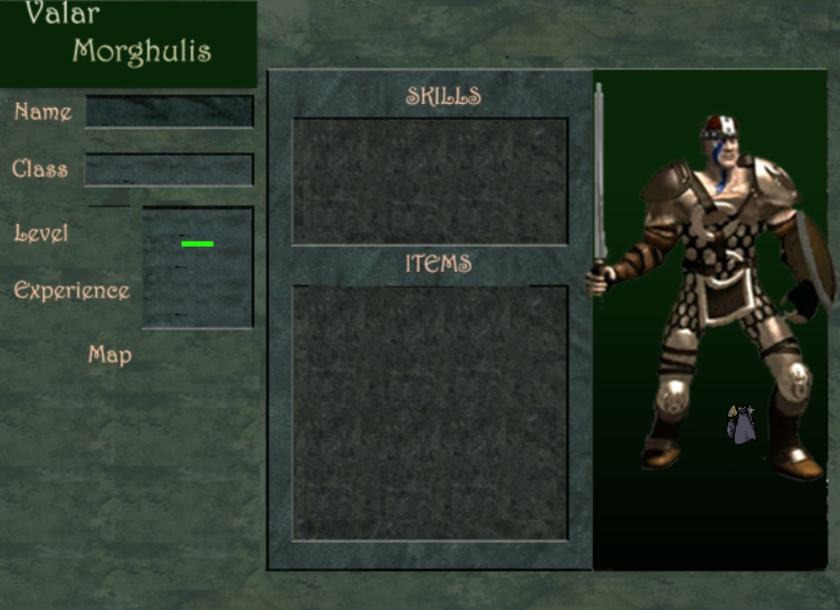
More in game features

Slide 6
Team members:
Венцислав Кулин
Георги Георгиев
Диана Димитрова
Димитър Катъров
Мартина Петрова
Константин Севери
Николай Карачоров

